Slide 1
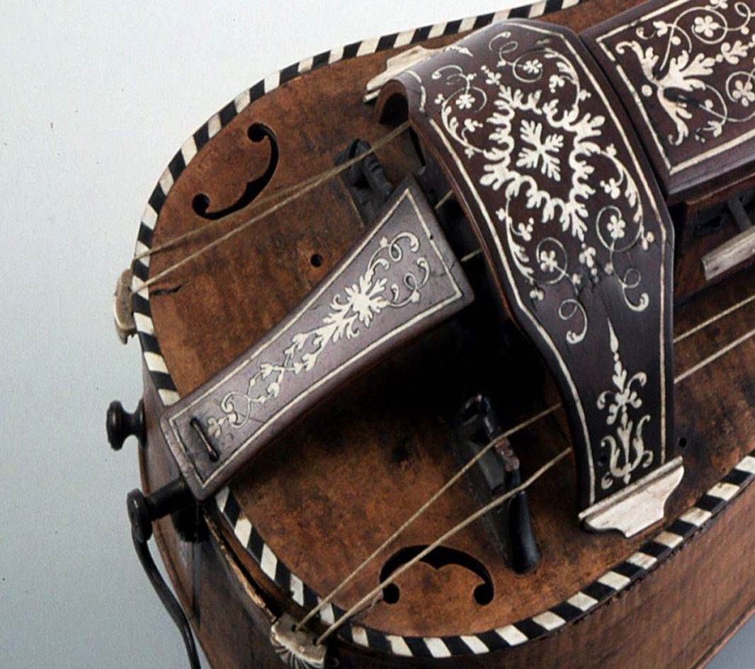
Janvier 2019 Evry
Facture instrumentale et
Disparition des Bois d’Ebène
Le Bois et les Instruments de Musique.
Les Ressource bois.
Et Demain ?
Eric FOUILHÉ, Luthier,
Notes:
Présentation Intervenant - j’ai été Dans ma vie professionnelle, Facteur instruments anciens à cordes, puis d’instruments à vent. - J’ai ensuite créé une entreprise de fabrication d’accessoires de violon, « Bois d’Harmonie », à CREST. Elle a été reprise par mes élèves. Nous utilisons le Buis, un magnifique bois local, dans la Drôme, mais aussi des Ebènes et des Palissandres. - Pour terminer, je poursuis mes recherche acoustiques sur le violoncelle, et sur les bois durs alternatifs de remplacement.
Je vous parle aujourd’hui d’Ebène et de l’évolution de la technologie du bois. L’Ebene, ce bois exotique rare, est lié à la Musique depuis des millénaires: Il sert à fabriquer les instruments à vent, comme les flûtes, clarinettes ou les hautbois Pour les cordes, on l’utilise pour les pièces d’usure, touches, cordiers, chevilles ainsi que pour la protection et la décoration: couvercles, bordures et filets. Vous voyez ici une vielle à roue baroque, marquetée d’Ebene et d’ivoire
Nous parlerons ensuite de la disparition actuelle des ressources, des bois exotiques
Enfin quel Avenir nous attend pour la facture instrumentale ?: Quels sont les Matériaux de remplacement, et les technologies nouvelles

Slide 2
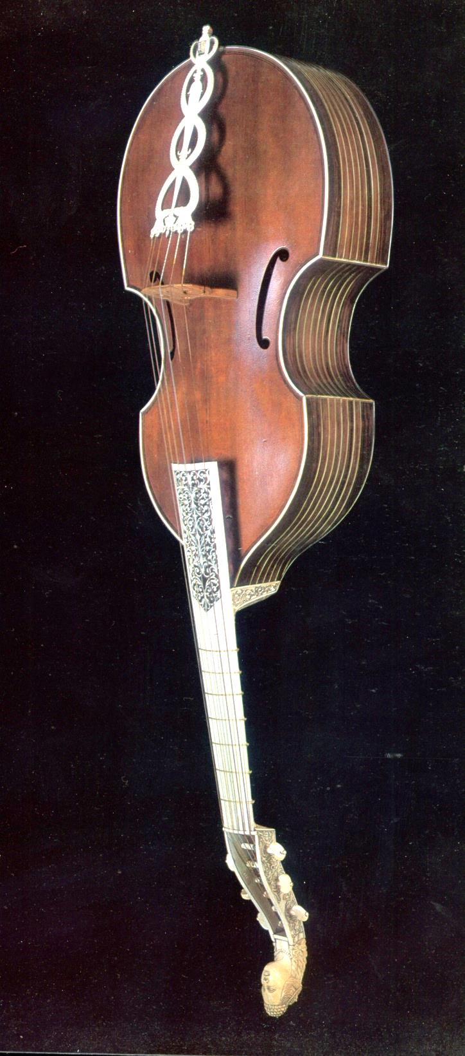
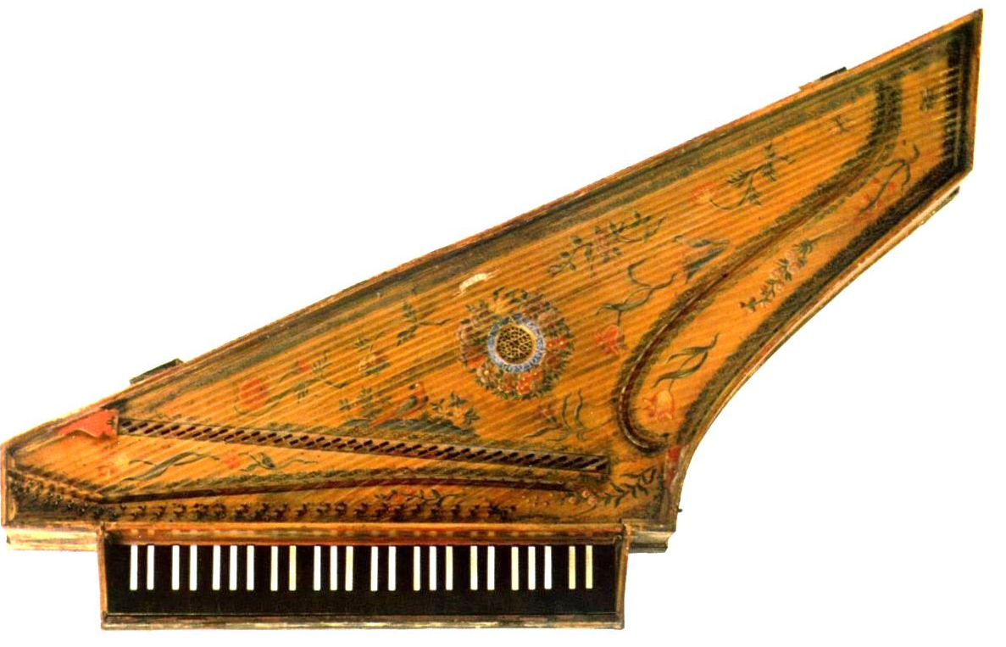
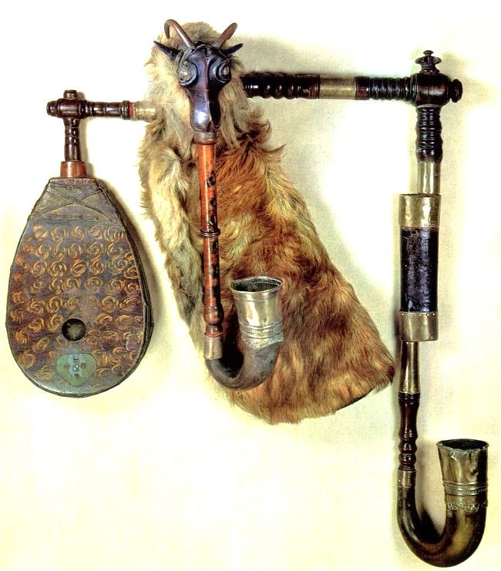
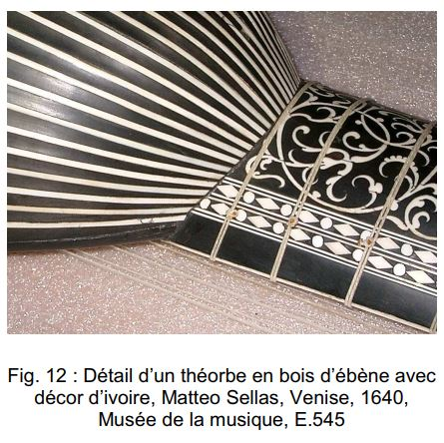
le Patrimoine et les Bois
Notes:
Depuis le Renaissance, nous avons conservé un très riche patrimoine d’instruments de musique européens dans les musées, chez les collectionneurs, et les musiciens. Certains sont en bon état, d’autres sont délabrés, car les instruments s’usent, et demandent à être entretenus comme des trésors.
Ils sont contemporains de Mozart, ou de Stradivarius, le grand luthier du XVIIème siècle, et témoignent de l’Art, de la Culture, ou de l’Histoire des techniques du passé.
Les instruments les plus ordinaires ont beaucoup joué, ils se sont usés plus rapidement. Ils ont donc disparu bien plus vite, que les riches instruments de l’aristocratie, décorés et sculptés de nacre, d’écaille, d’ivoire ou d’ébène.
Description des bois sur images
Montrer des échantillons de bois: couleur, densité, dureté, propriétés acoustiques
Epinette Goujon Paris 1763 Flute a bec Stanesby Ebene Londres 1734 Détail Théorbe, Venise Sellas 1640 Ebene Ivoire Bock cornemuse allemande XVIIIè Metropolitan New york Basse de viole Tielke 1701 Bruxelles

Slide 3
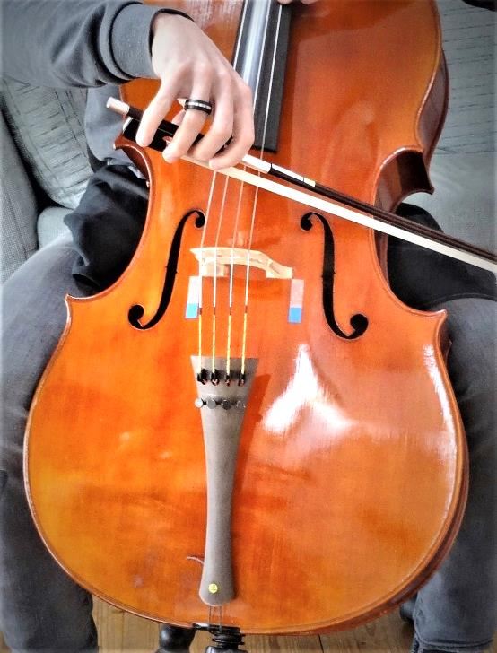
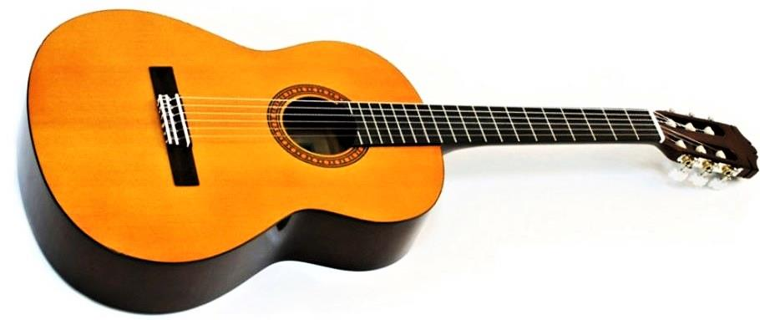
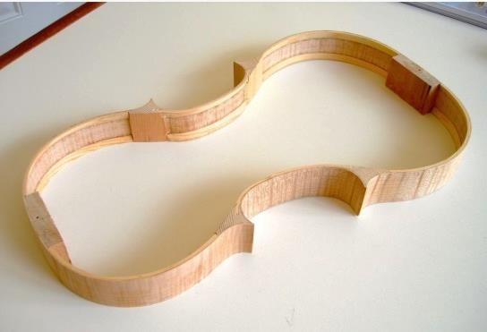
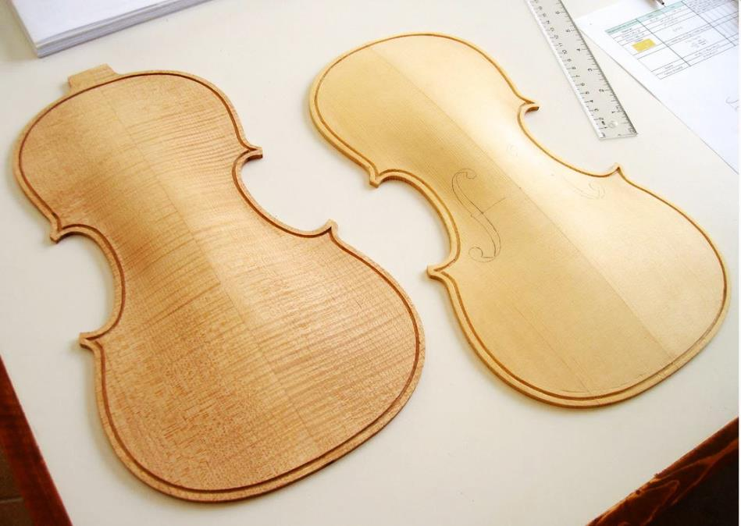
Les bois de Lutherie
Notes:
Les bois de Lutherie utilisés en Europe:
Les instruments de Musique sont souvent des boites ou des conduits sonores; conçus pour Amplifier le son des cordes ou des tuyaux.
Les ressources en bois européens restent stables, mais les bois durs exotiques, Ebène, Palissandres et Pernambouc ont été décimés. Cette raréfaction met en cause la conservation et la restauration des instruments dans les musées, Tout comme la fabrication de neuf pour les luthiers.
Ces essences ont des qualités très différentes: en voici des exemples : - On utilise un résineux léger comme le sapin pour les tables de résonance: Excellent module d’élasticité (donc transmetteur sonore). Mais fragiles: on les renforce avec des barrages intérieurs. On trouve cette table sur : guitare, harpe, piano ou violon qui mettent l’air en vibration, agissant comme la membrane d’un Haut-parleur. Les bois plus durs, et résistants seront utilisés pour l’ossature des caisses, les manches, (Erable, Cormier, cyprès, peuplier…). Ils peuvent être sculptés, comme une voûte de violon, ou cintrés comme les bords (ou éclisses) de guitares. Les bois très durs, comme l’ébène, le palissandre ou le buis, serviront eux pour les flûtes ou les clarinettes, ou bien de pièces d’usure comme les touches de clavier, les chevilles d’accordage, ou encore pour la décoration de marqueterie et de sculptures.
Guitare:table épicea; couronne éclisses en palissandre, chevalet palissandre, touche ébène, sillets en os, ivoire ou plastique
Couronne d’éclisse de violon: une structure en bois pliés à chaud
Table et fond sculptés de violon
Violoncelle: archet pernambouc; touche ébène, cordier bois compressé

Slide 4
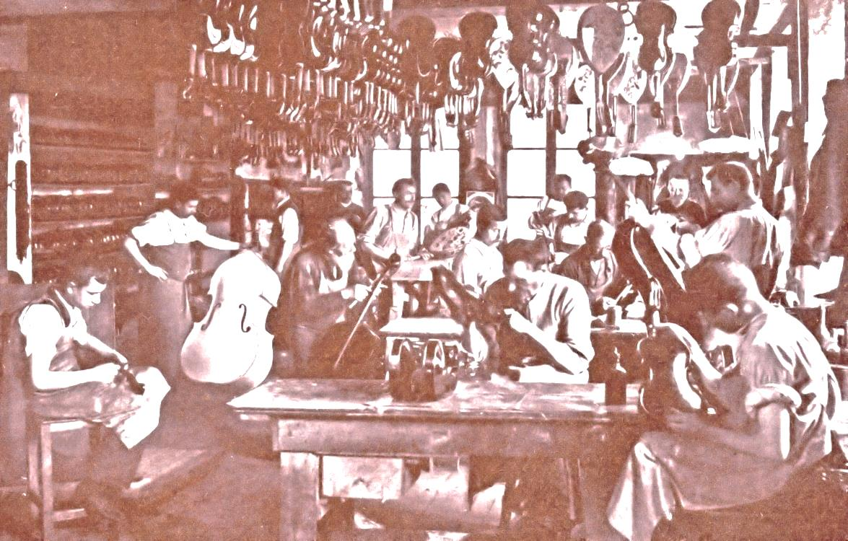
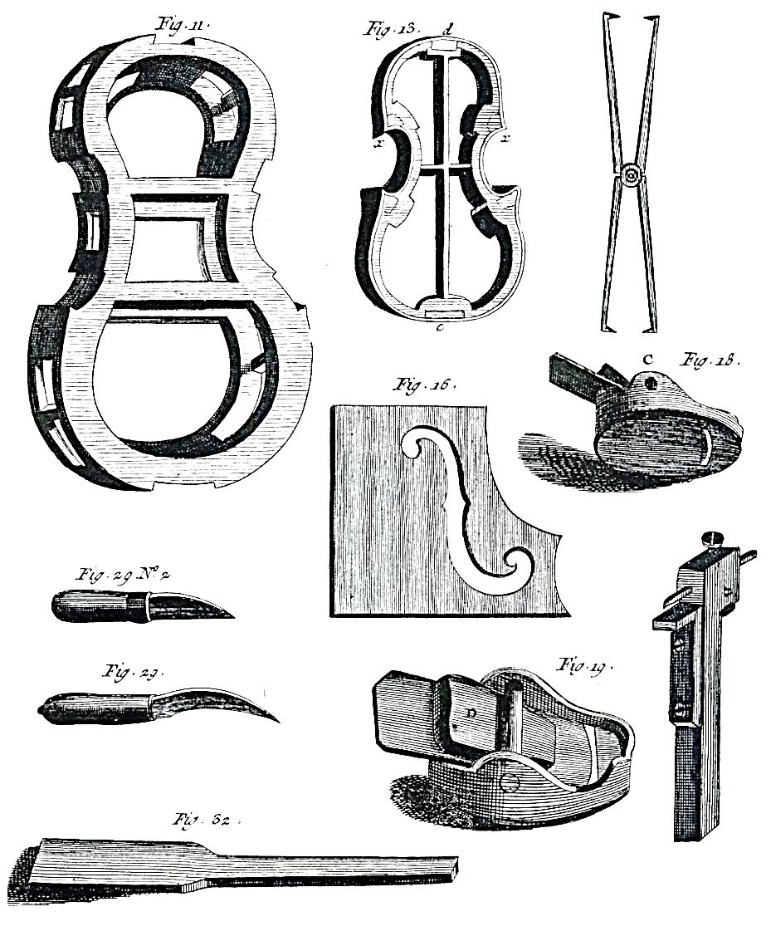
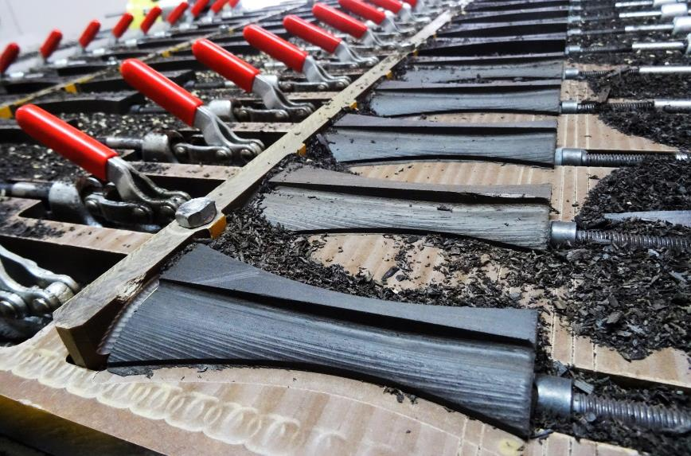
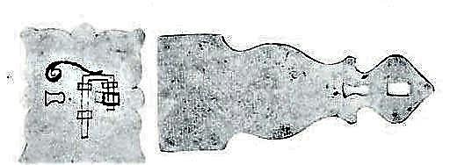
Evolution Technologie Lutherie
Notes:
Le travail artisanal traditionnel: image droite Le luthier concevait et fabriquait tout (exemple des gabarits de charnières d’étuis de Stradivarius). Outillage manuel: rabot canif moules trusquin compas .
En même temps que la démocratisation de la pratique musicale, au 19è siècle La lutherie industrielle s’installe pour les instruments de qualité plus ordinaire. La spécialisation des postes de production, la distribution commerciale de masse, ont permis de réduire les coûts, L’envers du décor a été une baisse de la qualité des instruments.
Une exploration systématique mondiale de tous les beaux bois utilisables en lutherie se passe à la même époque, et enfin une sur-exploitation des forets tropicales.
Un tournant s’amorce au 21ème siècle, depuis l’arrivée de la robotique, Non seulement la précision et la qualité du travail ont fait des pas de géants, mais encore on a appris à économiser la matière, à diminuer les chutes… et à replanter des arbres.
La lutherie artisanale de haut de gamme existe toujours, Elle aussi souffre d’un manque de ces matériaux de haute qualité.
Planche de l’outillage Luthier Encyclopédie Diderot d’Alembert 1755
Gabarit charnière étui violon, Stradivarius, Sacconi (bas droite)
Atelier de Montage LABERTE 1919 à Mirecourt (haut gauche)
Fabrication de cordier de violoncelle par Bois d’Harmonie à CREST: la CN, détail de la fabrication automatisée de cordiers en ébène. (bas gauche)

Slide 5
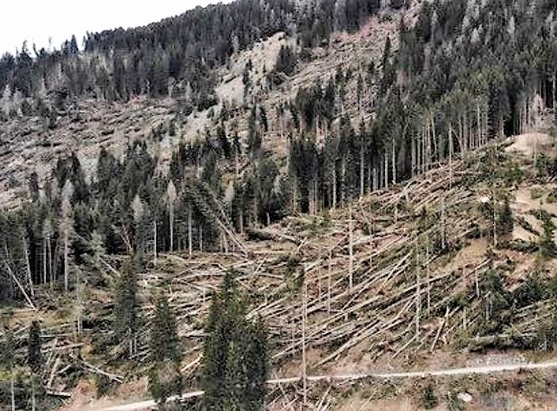
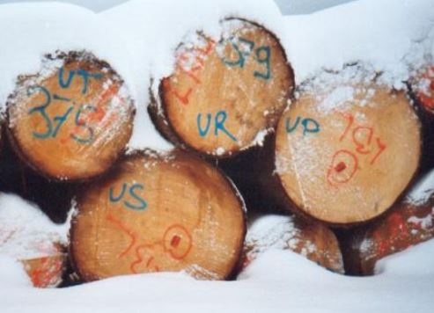
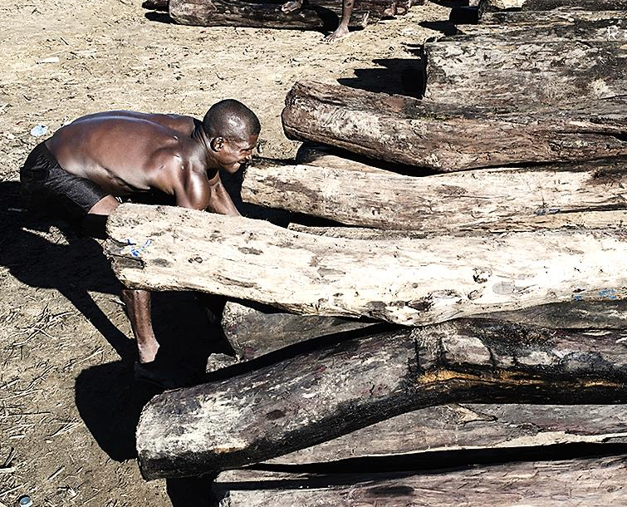
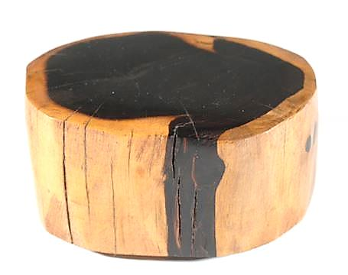
Ressources forestières
Epicea
Ebène
Notes:
La ressource forestière en Europe, (à gauche, foret d’épicea) Elle augmente, en raison de la diminution des terres arables, et commence à être mieux gérée: on plante plus de feuillus diversifiés, et enfin moins de résineux. La forêt française augmente chaque année de 3 à 5000 hectares, Ca représente quand même la surface de plus de 7,000 terrains de foot par an !! - Malgré tout elle n’est pas à l’abri des tempêtes, comme Adrian, en octobre dernier, qui a décimé une foret d’épicéas de résonance, en Italie. On parle de 10 millions d’arbres abattus. - Il n’en est pas de même avec les forêts tropicales: L’exploitation des Ebenes est très ancienne, elle remonte au IVème millénaire dans l’Egypte antique.
La tombe de Toutankhamon est en partie meublée avec de l’ébène « du Mozambique », à 7000km de Louxor, C’est peut etre un premier exemple de la déforestation humaine…
La commercialisation intensive et le braconnage des Ebènes, Palissandres, Pernambouc,(image bas droite) commence au XVIIème siècle en Europe. En parallèle avec les colonisations, ces bois proviennent du Brésil, de Madagascar, de Ceylan ou du Vietnam. L’un des Ebenes le plus connu d’Europe était l’Ebene Maurice, en provenance de l’Ile du même nom. Il ne reste plus d’Ebene aujourd’hui sur l’ile, alors qu’on en exportait jusqu’à 700 tonnes par an au siècle dernier.
Tempete Adrian, sur les forets d’épiceas de résonance, oct 2018 sur le val de Fiemme, au nord de Venise (Des millions d’arbres détruits) Ebene de Madagascar (Le bois qui saigne , dossier du Monde, 2017

Slide 6
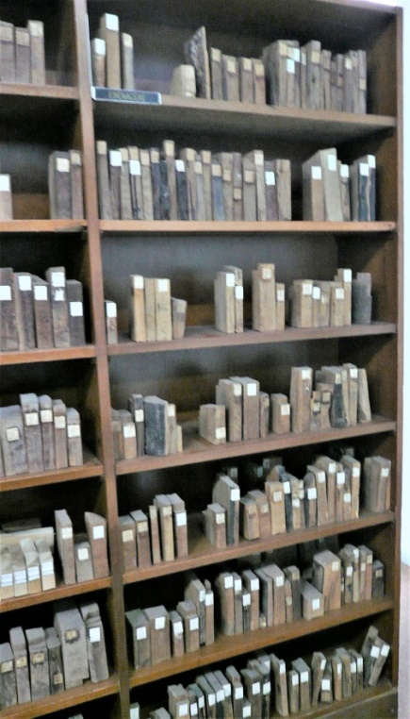
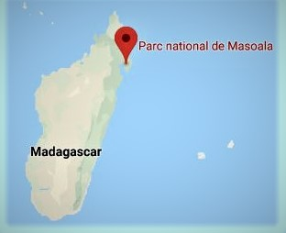
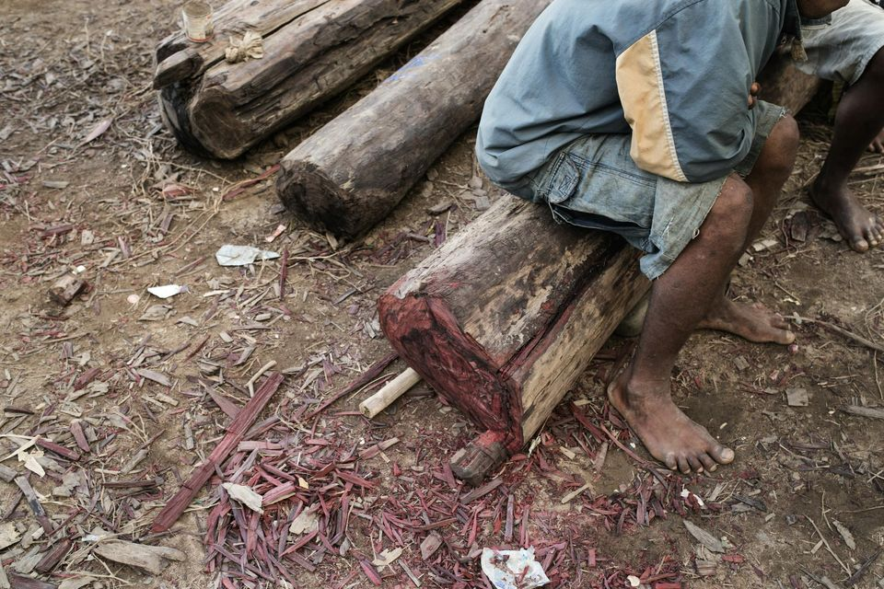
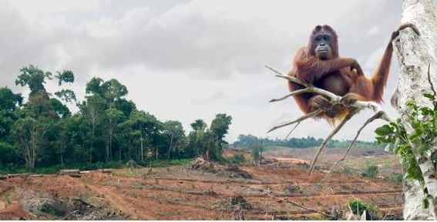
Déforestation: le dessous des cartes
Malaisie
Madagascar
Borneo
Notes:
En 1973 une action internationale s’organise, et signe la Convention de Washington. Elle interdit l’utilisation et le commerce de nombreux bois. C’est le CITES , qui concerne la sauvegarde des espèces botaniques ou animales, menacées d’extinction. Malgré cela, la corruption, et tout simplement le grand commerce font toujours la loi.
deux exemples…
Le premier exemple en Malaisie, Borneo où l’organisme forestier national possède une xylothèque ancienne (bibliothèque des essences de bois). On y trouve plusieurs centaines d’échantillons d’Ebene local, et ancien. Lorsque je demande si ces bois existent encore en forêt, les chercheurs me répondent que non, bien entendu.. et puis c’est interdit…. à moins que si ma demande ne s’élève à un minimum de 50 tonnes…On peut réfléchir….. C’était il y a 10 ans, et depuis, la foret primaire a largement disparu au profit des plantations pour l’huile de Palme. (voir carte Borneo) Cette désertification est à l’origine de la disparition prochaine des Orang-outangs mais aussi des Orangs Asli, la population indigène humaine de ces forets.
Mon deuxième exemple se situe dans la parc National de Masoala, à Madagascar, où la corruption au plus haut niveau de l’Etat, est un sport National…
En 2011, Alexandre Bismarck, ( arrière petit fils du chancelier de Prusse, et directeur du Zoo de Zürich), dévoile une affaire de corruption de grande envergure. Elle concerne le chef d’Etat Malgache, et le Commerce chinois. Beaucoup de Palissandres, de Bois de Rose, et d’ Ebéniers disparaissent du parc du Masoala. Ces grumes sont filmées à l’embarquement sur des bateaux, et filmées à leur déchargement sur le port de ShangaÏ. La Chine s’inscrit dans l’irrespect total des engagements internationaux, et poursuit le pillage industriel des ressources protégées, tout comme nous les Européens l’avons fait, à plus petite échelle, depuis deux siècles.
La disparition des essences de bois précieux s’accompagne d’extinction de nombreuses espèces. La vie sur Terre est tout simplement menacée par le bouleversement du Poumon Vert de la Planète. (je vous montre Borneo, mais c’est pareil au Brésil) La fixation du Carbone et son stockage par les arbres n’est plus assurée, entrainant le réchauffement climatique.
Xylothèque d’origine anglaise au FRIM à Kuala Lumpur
Déforestation massive à Borneo l’Explorateur nature/ Chanel5 UK, mai 2018
Palissandre de Madagascar (Le bois qui saigne , dossier du Monde, 2017 -Parc national de Masoala ?

Slide 7
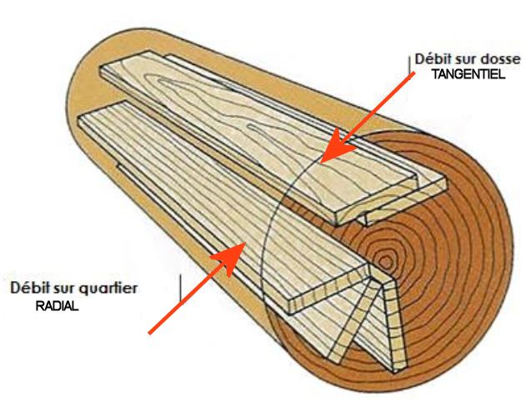
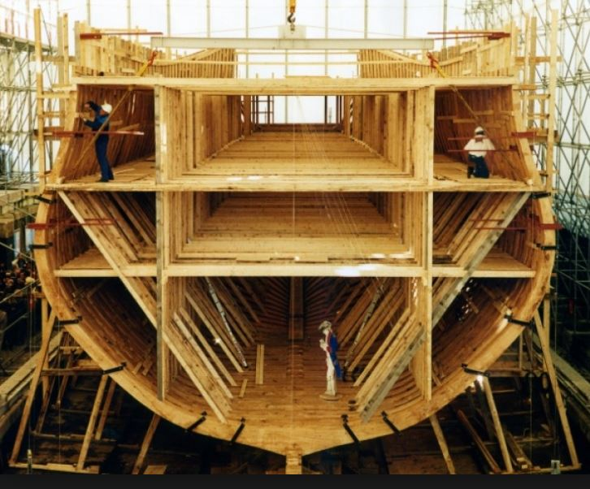
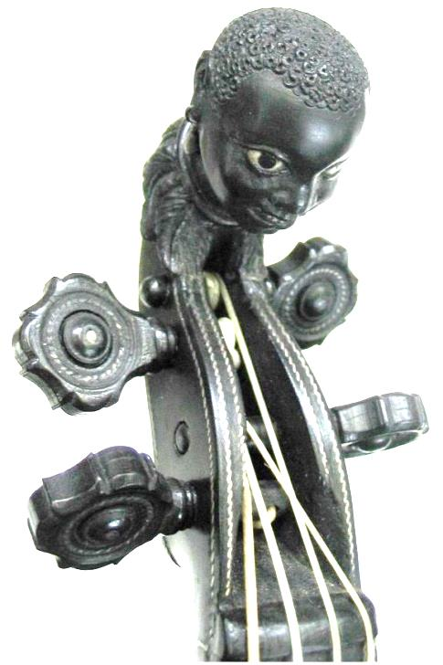
Le travail du Bois :ablation et assemblage
Notes:
Revenons aux usages traditionnels du bois… Lorsque nous abattons un tronc, (un cylindre …),pour en faire des planches( des rectangles), elles seront corroyées, découpées, moulurées…
Par assemblage, on en fabrique toutes sortes de boites, (autrefois des étuis, des pots, des meubles, mais aussi des bateaux, des charpentes, ou encore des couvertures (planchers, bardeaux).
Dans mon exemple en bas à droite, Le sculpteur (qui est aussi un tourneur), a pu directement sortir sa pièce d’un billon. Car c’est le vide qu’il a créé, qui met sa pièce en valeur.
Description des images
Dans ce mode de production, La chute est importante, et difficile à recycler, autrement que par destruction, combustion.
Le bois, a demandé un travail par recoupe, par ablation, il a un petit rendement de matière conservée, de 5 à 40%. Il a quand même un énorme avantage, puisqu’il suffit d’attendre qu’il pousse, avec l’énergie du soleil et de l’eau. Savoir attendre, c’est le problème majeur d’aujourd’hui…
En foret de Tronçais, (Bourges) les chênes plantés par Colbert pour la marine française ont dû attendre plus de 150 ans avant leur exploitation.
Aujourd’hui, on plante du Pin Douglass, pour le couper à 40 ans… Pourquoi ?? , alors qu’on sait qu’il double de taille entre 40 et 60 ans ??
Le problème est pire avec les bois durs, ils sont à pousse très lente, comme les ébènes, les palissandres et même le buis en Europe.
Le modèle traditionnel du travail du bois est donc aberrant si nous sommes incapables d’attendre le renouvellement de la Ressource.
Schema du tronc pour en extraire des planches droites
Fac simile du Navire de guerre français, Hermione 1780, frégate de la liberté de Lafayette:
Tête de pochette et chevilles Ebene Augsbourg XVIIè Sculpture tournage en 1 pièce de A Mailland (long 45 cm) Le messager

Slide 8
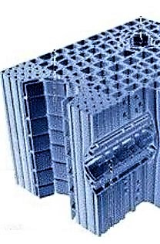
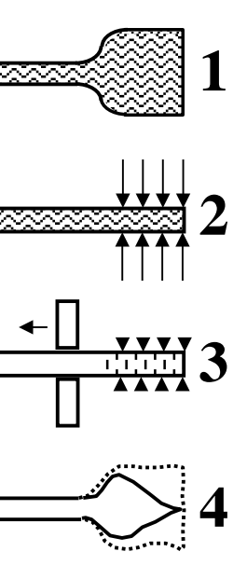
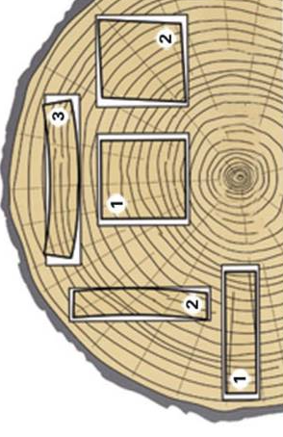
Et Demain ? Structure et Propriétés mécaniques
Notes:
Pour sortir des modèles traditionnels, on étudie la mécanique du bois (….par exemple à Montpellier, le CIRAD et le LMGC).
Un mot barbare, le bois est anisotrope (on pourrait dire qu’il a des propriétés mécaniques différentes, selon le sens dans lequel on l’utilise. Stabilité: Selon la provenance dans le tronc, le bois va se déformer, se rétracter différemment, Il « tire à cœur » (image)
Souplesse: Selon le sens (dosse ou quartier), la planche n’aura pas la même rigidité: c’est important pour la transmission vibratoire d’un instrument (exemple, un manche de guitare) (image)
Mais aussi dureté, résistance, sont différentes selon le sens d’utilisation, radial, tangentiel ou longitudinal…
Le bois est constitué de fibres, et de cellules de structure (ou d’ossature, comparables au ferraillage du béton), C’est essentiellement la Cellulose.
D’autres constituants sont plus mous et plus collants: des tubules, des vaisseaux, des matériaux de stockage Ce sont surtout des Hémi-celluloses,
(Image microscope)
Dans certaines conditions d’humidité, de température et de pression, il est possible de cintrer, d’écraser, ou même de souder le bois, de manière réversible
Voilà l’exemple de la Flèche de Cupidon:( Inoue 1982, puis Joseph Gril)
On peut rendre cette expérience irréversible, par un traitement de Torréfaction (une sorte de caramélisation) La torréfaction modifie et améliore les qualités sonores du bois,
Elle était pratiquée traditionnellement en Afrique pour la fabrication de leur xylophone , le Balafon.
Coupe d’un tronc: Dosse/Quartier
Microscopie 3D du bois
Planches sur Quartier et sur Dosse
Flèche de Cupidon

Slide 9
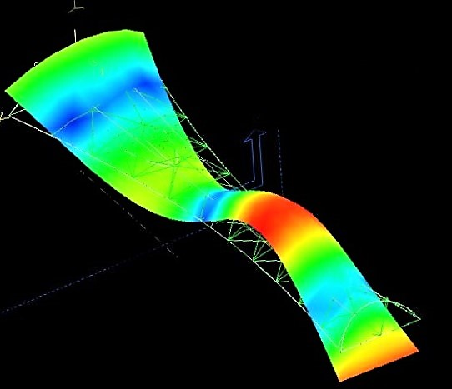
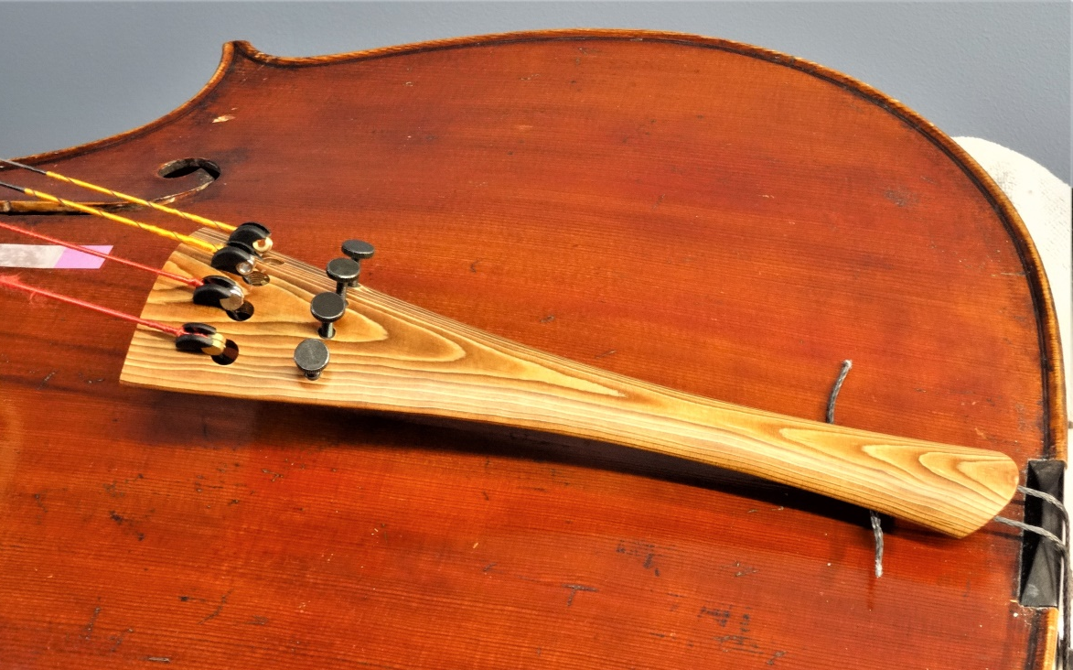
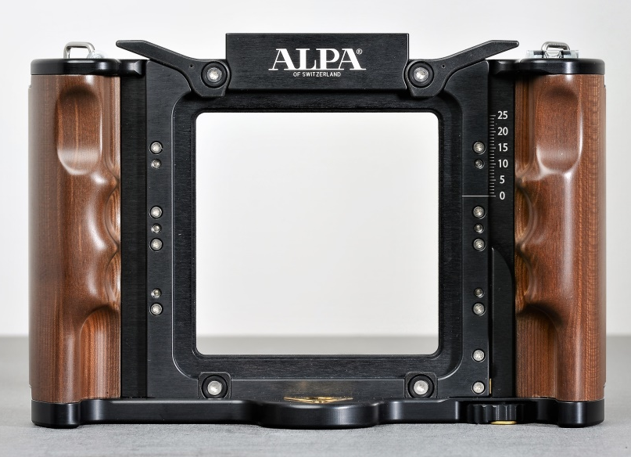
Et Demain ? Les bois compressés
Notes:
L’innovation
Technologiques
Un nouveau modèle de conception/réalisation du bois apparait au 21ème siècle .
La Modélisation en 3 Dimensions permet rapidement de dessiner, modifier des projets. Il devient possible de réaliser des prototypes à l’aide de robots, qui usinent les pièces avec une précision inégalée.
Elle permet de simuler les comportements dans le temps, la résistance, ou les propriétés vibratoires. Ici une modélisation vibratoire d’un cordier de violoncelle
De Matériaux
- De nouveaux matériaux ont déjà envahi la lutherie: Archets et instruments en carbone, filets en plastique, composites naturels ou non : fibre de Lin, Aramides : On peut obtenir d’excellentes qualités acoustiques, mais… La normalisation (ou l’homogénéisation) des qualités acoustiques de ces matériaux déplait souvent aux musiciens qui trouvent l’instrument ennuyeux. (tables de guitare, LAM ,Besnainou)
- Les bois compressés, sont prometteurs, vous voyez ici un boitier de caméra, en Erable compressé, et un cordier de violoncelle en Epicéa compressé.
Les cellules du bois sont écrasées à chaud, et subissent ensuite une torréfaction. Il en résulte un matériau agréable à travailler au rabot, comme au tour. Il devient aussi lourd qu’un ébène, extrêmement stable à l’humidité, et aussi dans le temps. Cette transformation modifie aussi considérablement l’élasticité, et améliore donc ses qualités acoustiques.
Pour l’instant le bois compressé est à un stade de développement prototype, Nous espérons qu’il pourra remplacer l’ébène, pour des accessoires (touches, cordiers, chevilles, mais aussi clarinettes.
Epicea compressé Swiss wood solution Boitier photo ALPA en Erable compressé Modélisation vibratoire d’un cordier de violoncelle Cordier de violoncelle en Epicea compressé, en cours d’essai musical.

Slide 10
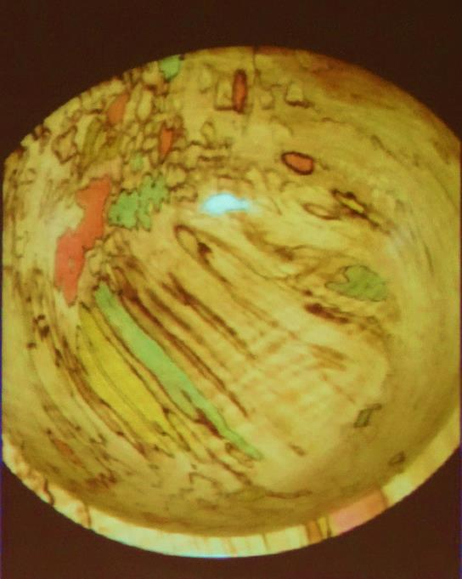
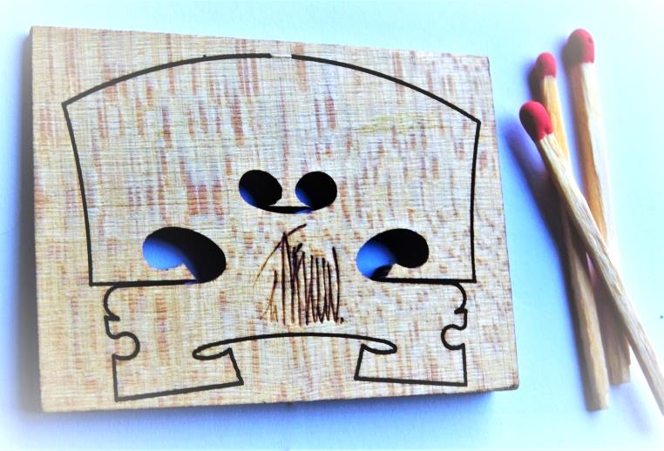
Et Demain ? D’autres nouvelles technologies
Notes:
D’autres matériaux et d’autres technologies apparaissent sur le marché:
La découpe Laser, pour les chevalets de violon.
- L’insémination de champignons colorés, ce qui va intéresser les tourneurs et les utilisateurs de bois échauffés.
- Ou l’utilisation d’extractibles de certains bois: Ces molécules (des polysucres) existent naturellement dans certaines essences, comme le pernambouc, ou le mûrier. Elles ont la capacité de diminuer l’amortissement sonore, et donc d’améliorer les qualités musicales des bois où on les a injectées.
- Les moyens d’Analyse non destructifs :
La Dendrochronologie qui permet de dater les bois anciens, par étude statistique des cernes annuels. Radiographie, Tomographie,
Sans parler des moyens d’étude du son qui demanderaient une autre présentation…: analyse modale des vibrations, études acoustiques spectrales (mesures physiques)
Etudes perceptives sonores (audition humaine)……
Chevalet violon Despiau Erable découpe Laser
Champignons ; Plat en Erable tourné; Sara Robinson State Oregon University.
Les extractibles:Obataya, Minato, Kyoto, 1999
Le soudage du bois: Ecole Polytechnique de Lausanne, Gliniorz, Pizzi, 2000

Slide 11
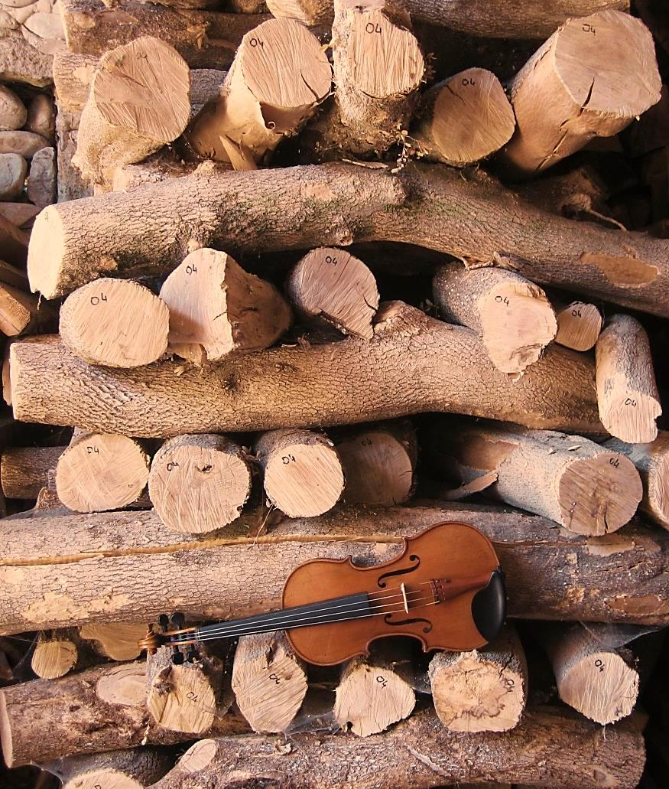
Pour Conclure
Merci pour votre écoute.
Eric FOUILHÉ, Luthier, ericf26@gmail.com
Notes:
Pour la conclusion écologique, nous laissons à nos enfants une terre dévastée par la surexploitation des forêts naturelles. Avec son corollaire d’extinction d’espèces animales et végétales,
La perte de la forêt régulatrice du climat
Pour la lutherie: On replante, mais on ne sait pas attendre, car la pousse des bois durs est très lente. Malgré des innovations magnifiques, - L’industrialisation entraine des pertes du savoir « à l’ancienne », traitements, et séchage des bois, les vernis. - La spécialisation contribue à la perte des savoirs :beaucoup d’ activités ont été déléguées à la sous-traitance, (je reprends exemple des charnières d’étui de Stradivari….) Lui qui a fait des violons, harpes, guitares… alors que les métiers d’aujourd’hui se sont sectorisés.
Pour finir,
Le nouveau monde est éblouissant de ses nouvelles technologies, mais trop brillant pour être honnête, car il détruit l’ancien monde !
Si vous souhaitez revoir cette présentation, trop courte à mon gré, demandez là à l’UPVD.
Je remercie le laboratoire de la mécanique et de Génie du Bois à Montpellier (Joseph Gril) Merci également à Anne Houssay du musée de la Musique de Paris.
Plus d’infos :
TVvaldeDrome a réalisé une video sur le bois de Buis, et son usage en facture instrumentale.
C’est à chercher sur YouTube; ça s’appelle l’homme des buis .

